Slide 1
PACIENTE OSTOMIZADO
GRUPO DE APOYO “PACIENTE EXPERTO”
Unidad de Coloproctología Hospital San Pedro
Servicio Cirugía General y Aparato Digestivo.
Asociación Española Contra el Cáncer de La Rioja

Slide 2
“Paciente Experto”
Todos los años, a muchos pacientes con cáncer se les realiza una ostomía.
Es normal que tenga dudas, miedos e inseguridades…
¡ACERCATE!

Slide 3
Un espacio donde compartir, aprender y resolver dudas entre vosotros, para aprender a:
AUTOCUIDARSE

Slide 4
Para ello se tratan temas como:
Vida social
Higiene y cuidados
Complicaciones
Materiales
Dietas
Síndrome de resección anterior

Slide 5
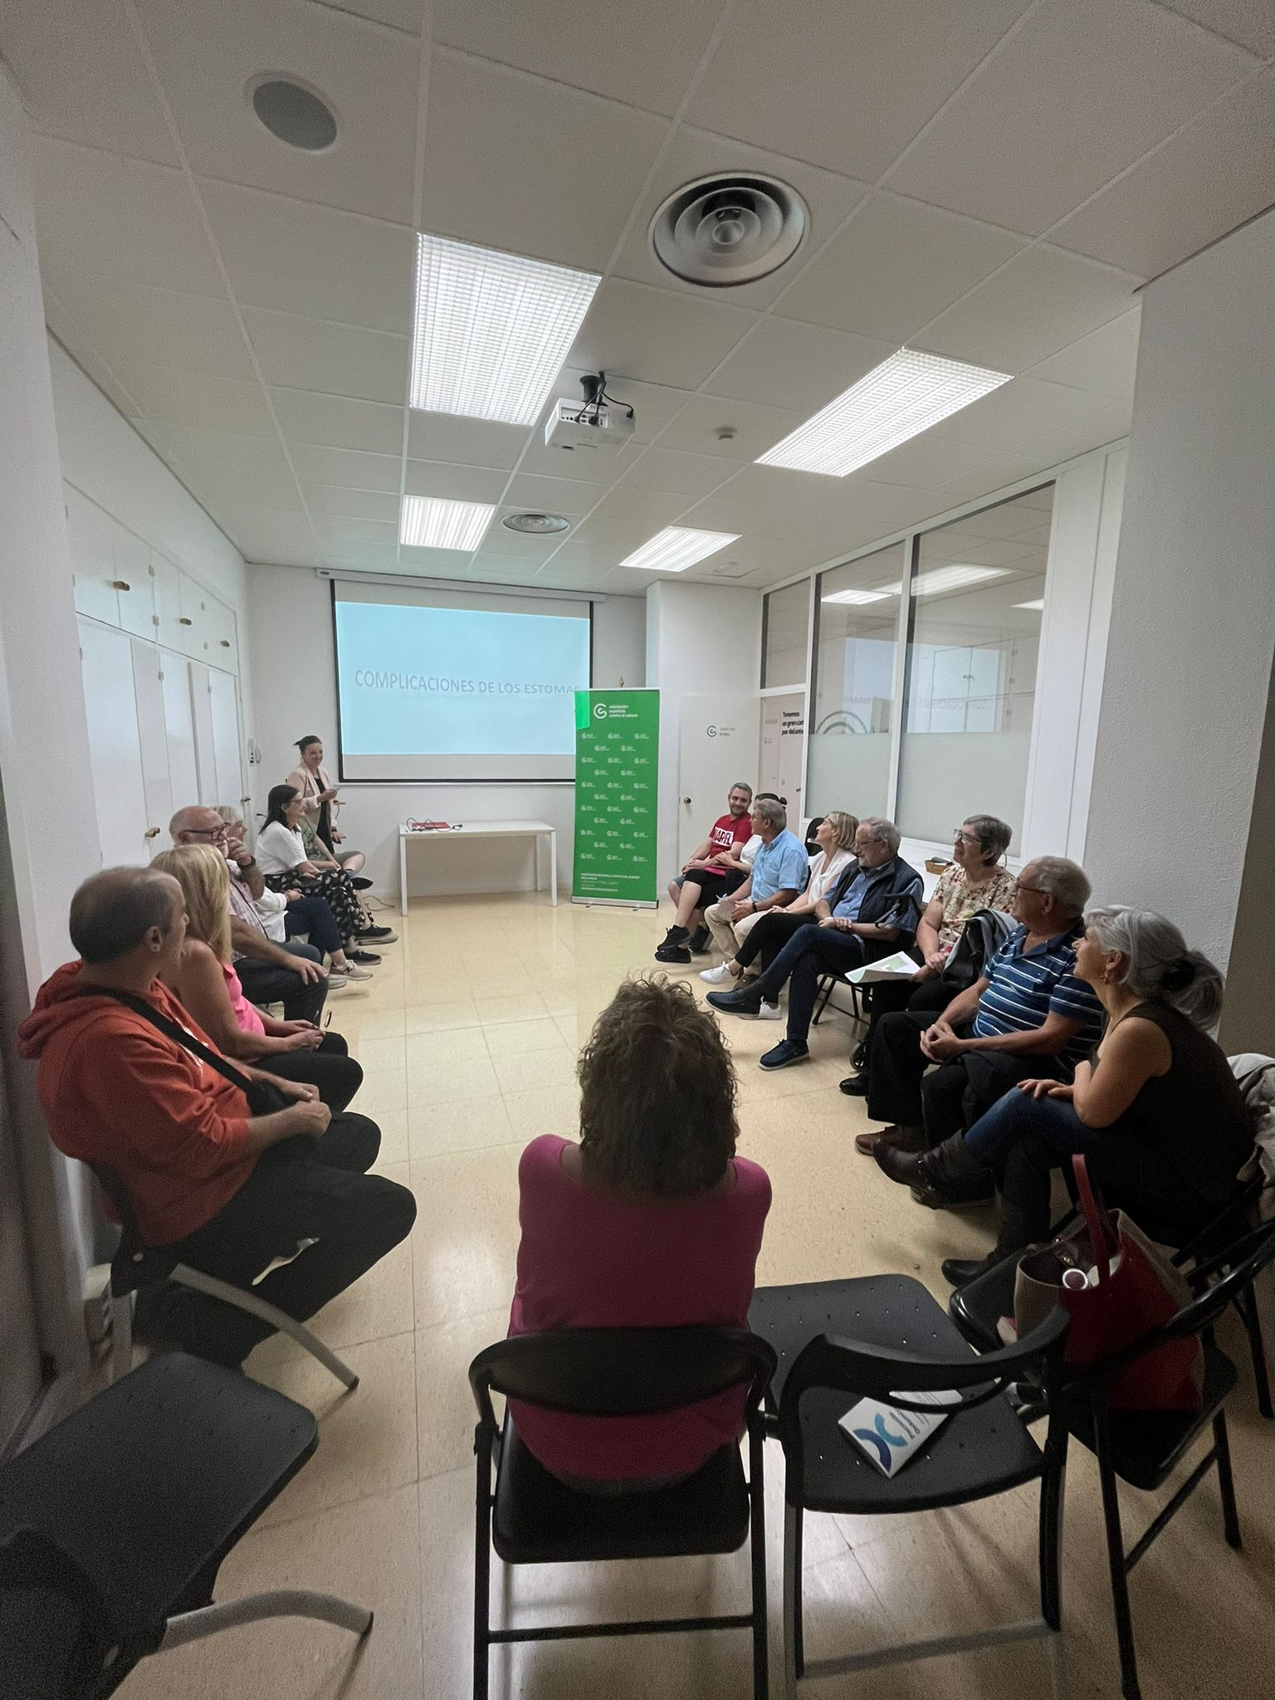
APOYO SOCIAL
APOYO SANITARIO
APOYO PSICOLÓGICO

Slide 6
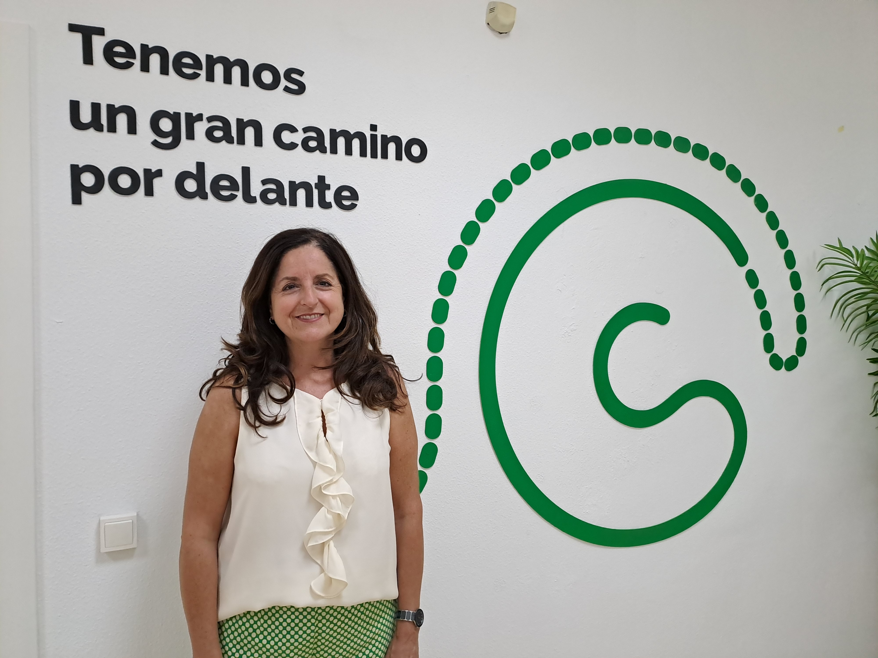
“El origen de este grupo es la preocupación de los cirujanos colorrectales por dar un apoyo más allá del hospital a sus pacientes ostomizados”
Carlota
Cirujana colorrectal. Hospital San Pedro

Slide 8
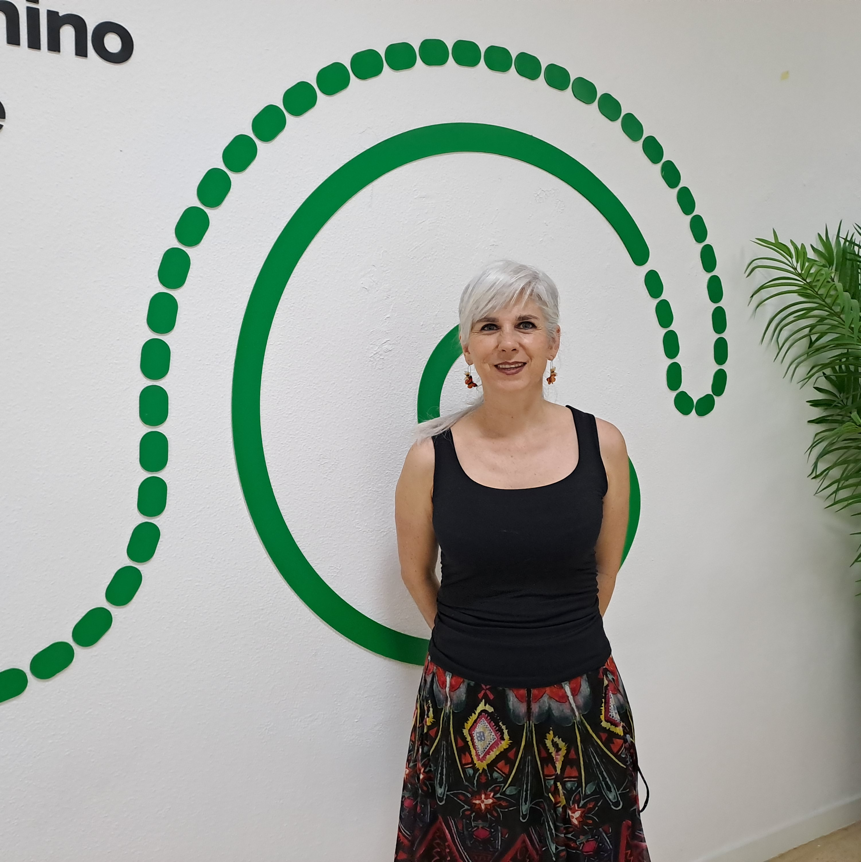
“Por mi parte, como enfermera estomaterapeuta, viendo a diario la problemática de estos pacientes, doy apoyo al grupo y lo doy a conocer porque creo que es muy importante para estas personas el contacto con otros en su misma situación”
Anabel
Enfermera estomaterapeuta. Hospital San Pedro

Slide 10
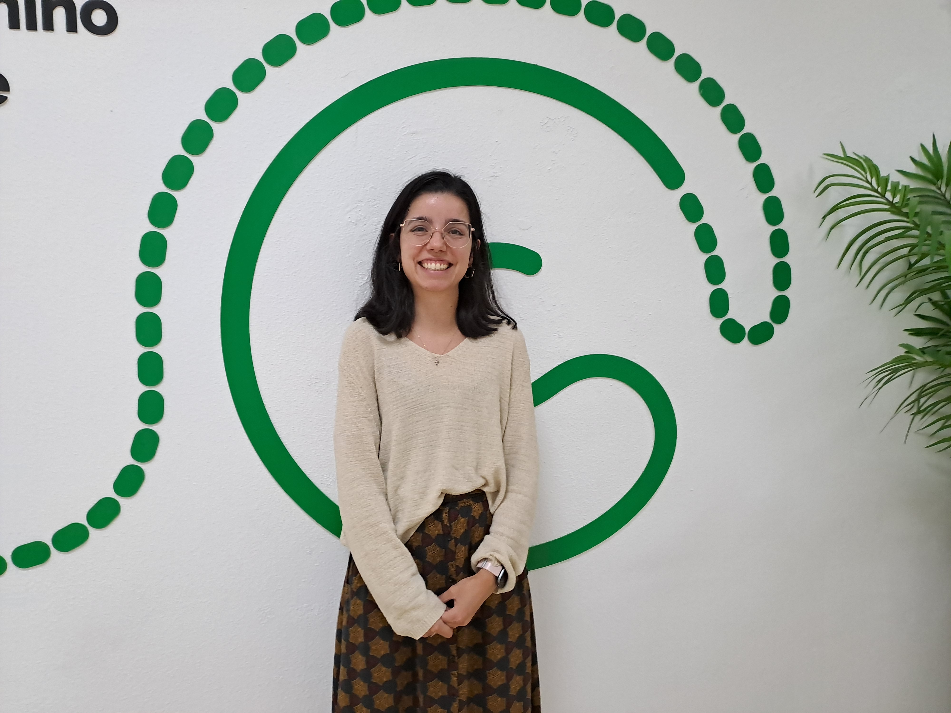
“La Asociación Española Contra el Cáncer está comprometida con este grupo, y muestra de ello es que yo, como psicóloga, esté para dar soporte emocional cuando surge algún problema en el grupo o se necesita del servicio de psicología de la Asociación”
Sara
Psicóloga de la Asociación Española contra el Cáncer

Slide 12
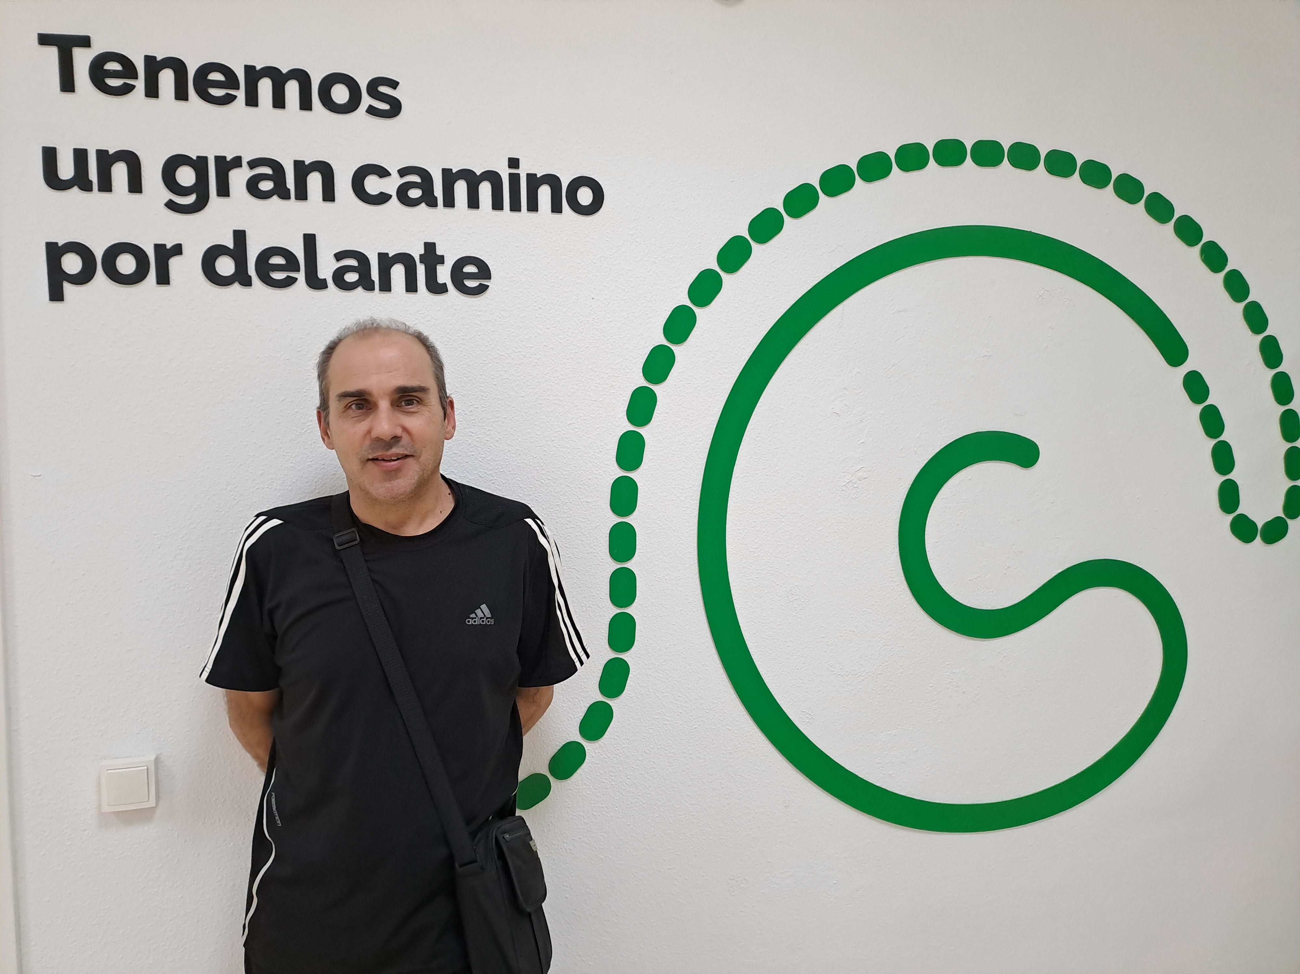
“Tras la ostomía, aparecieron preocupaciones y dudas, me ayudó mucho conocer a otros en mi situación. Del grupo de ostomizados he recibido mucho apoyo en mis primeros pasos como ostomizado. Me gustaría colaborar en el futuro para ayudar a otros”
Francisco
Paciente ostomizado

Slide 13
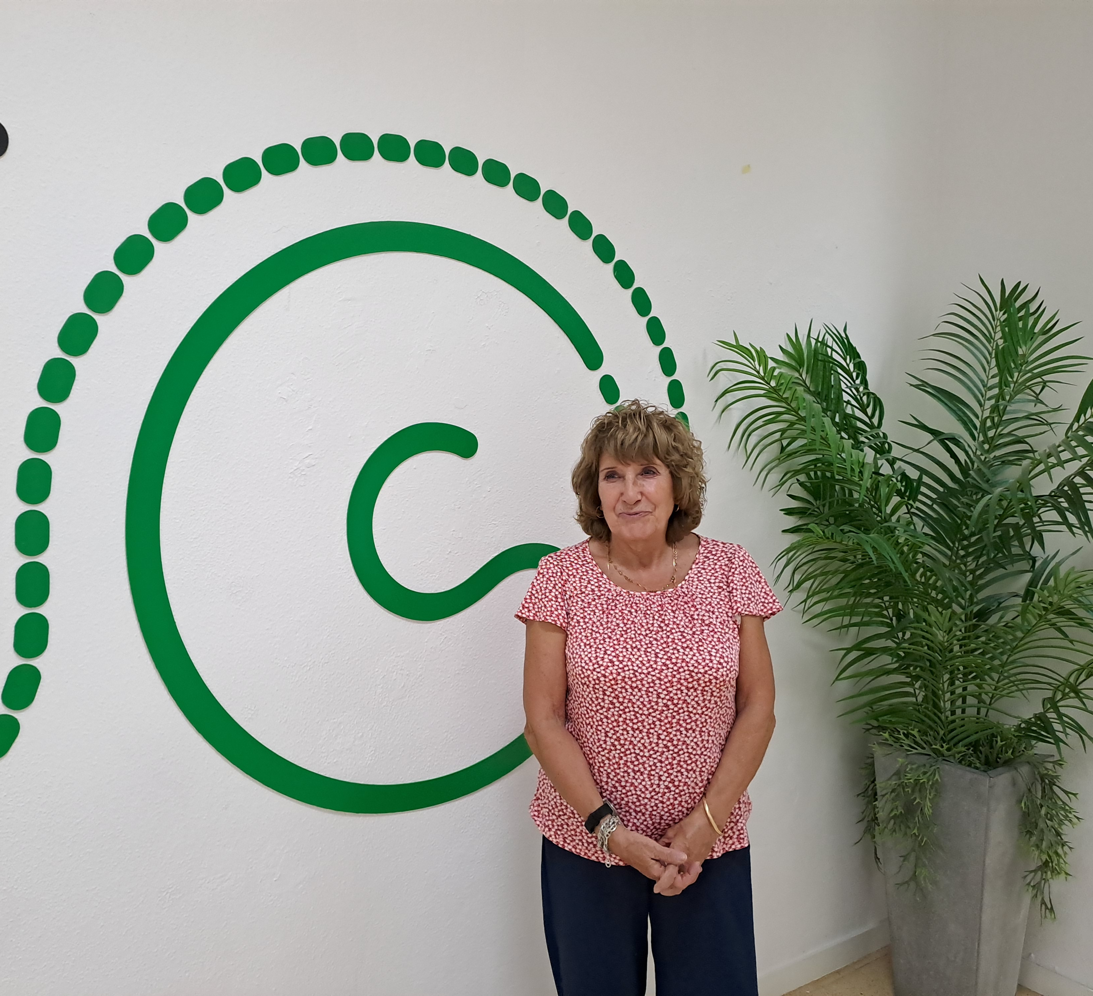
“Como paciente experta que ha vivido una ostomía, estoy en este grupo para ayudar en todo lo que pueda a los nuevos pacientes ostomizados”.
Esther
Paciente ostomizada

Slide 14
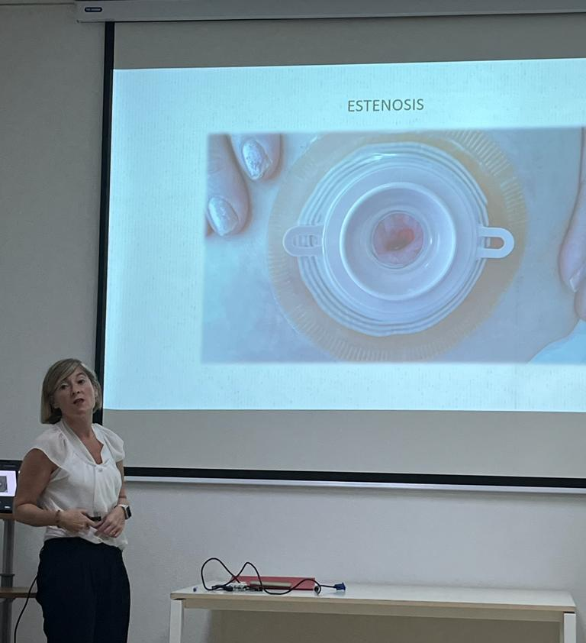

Slide 15
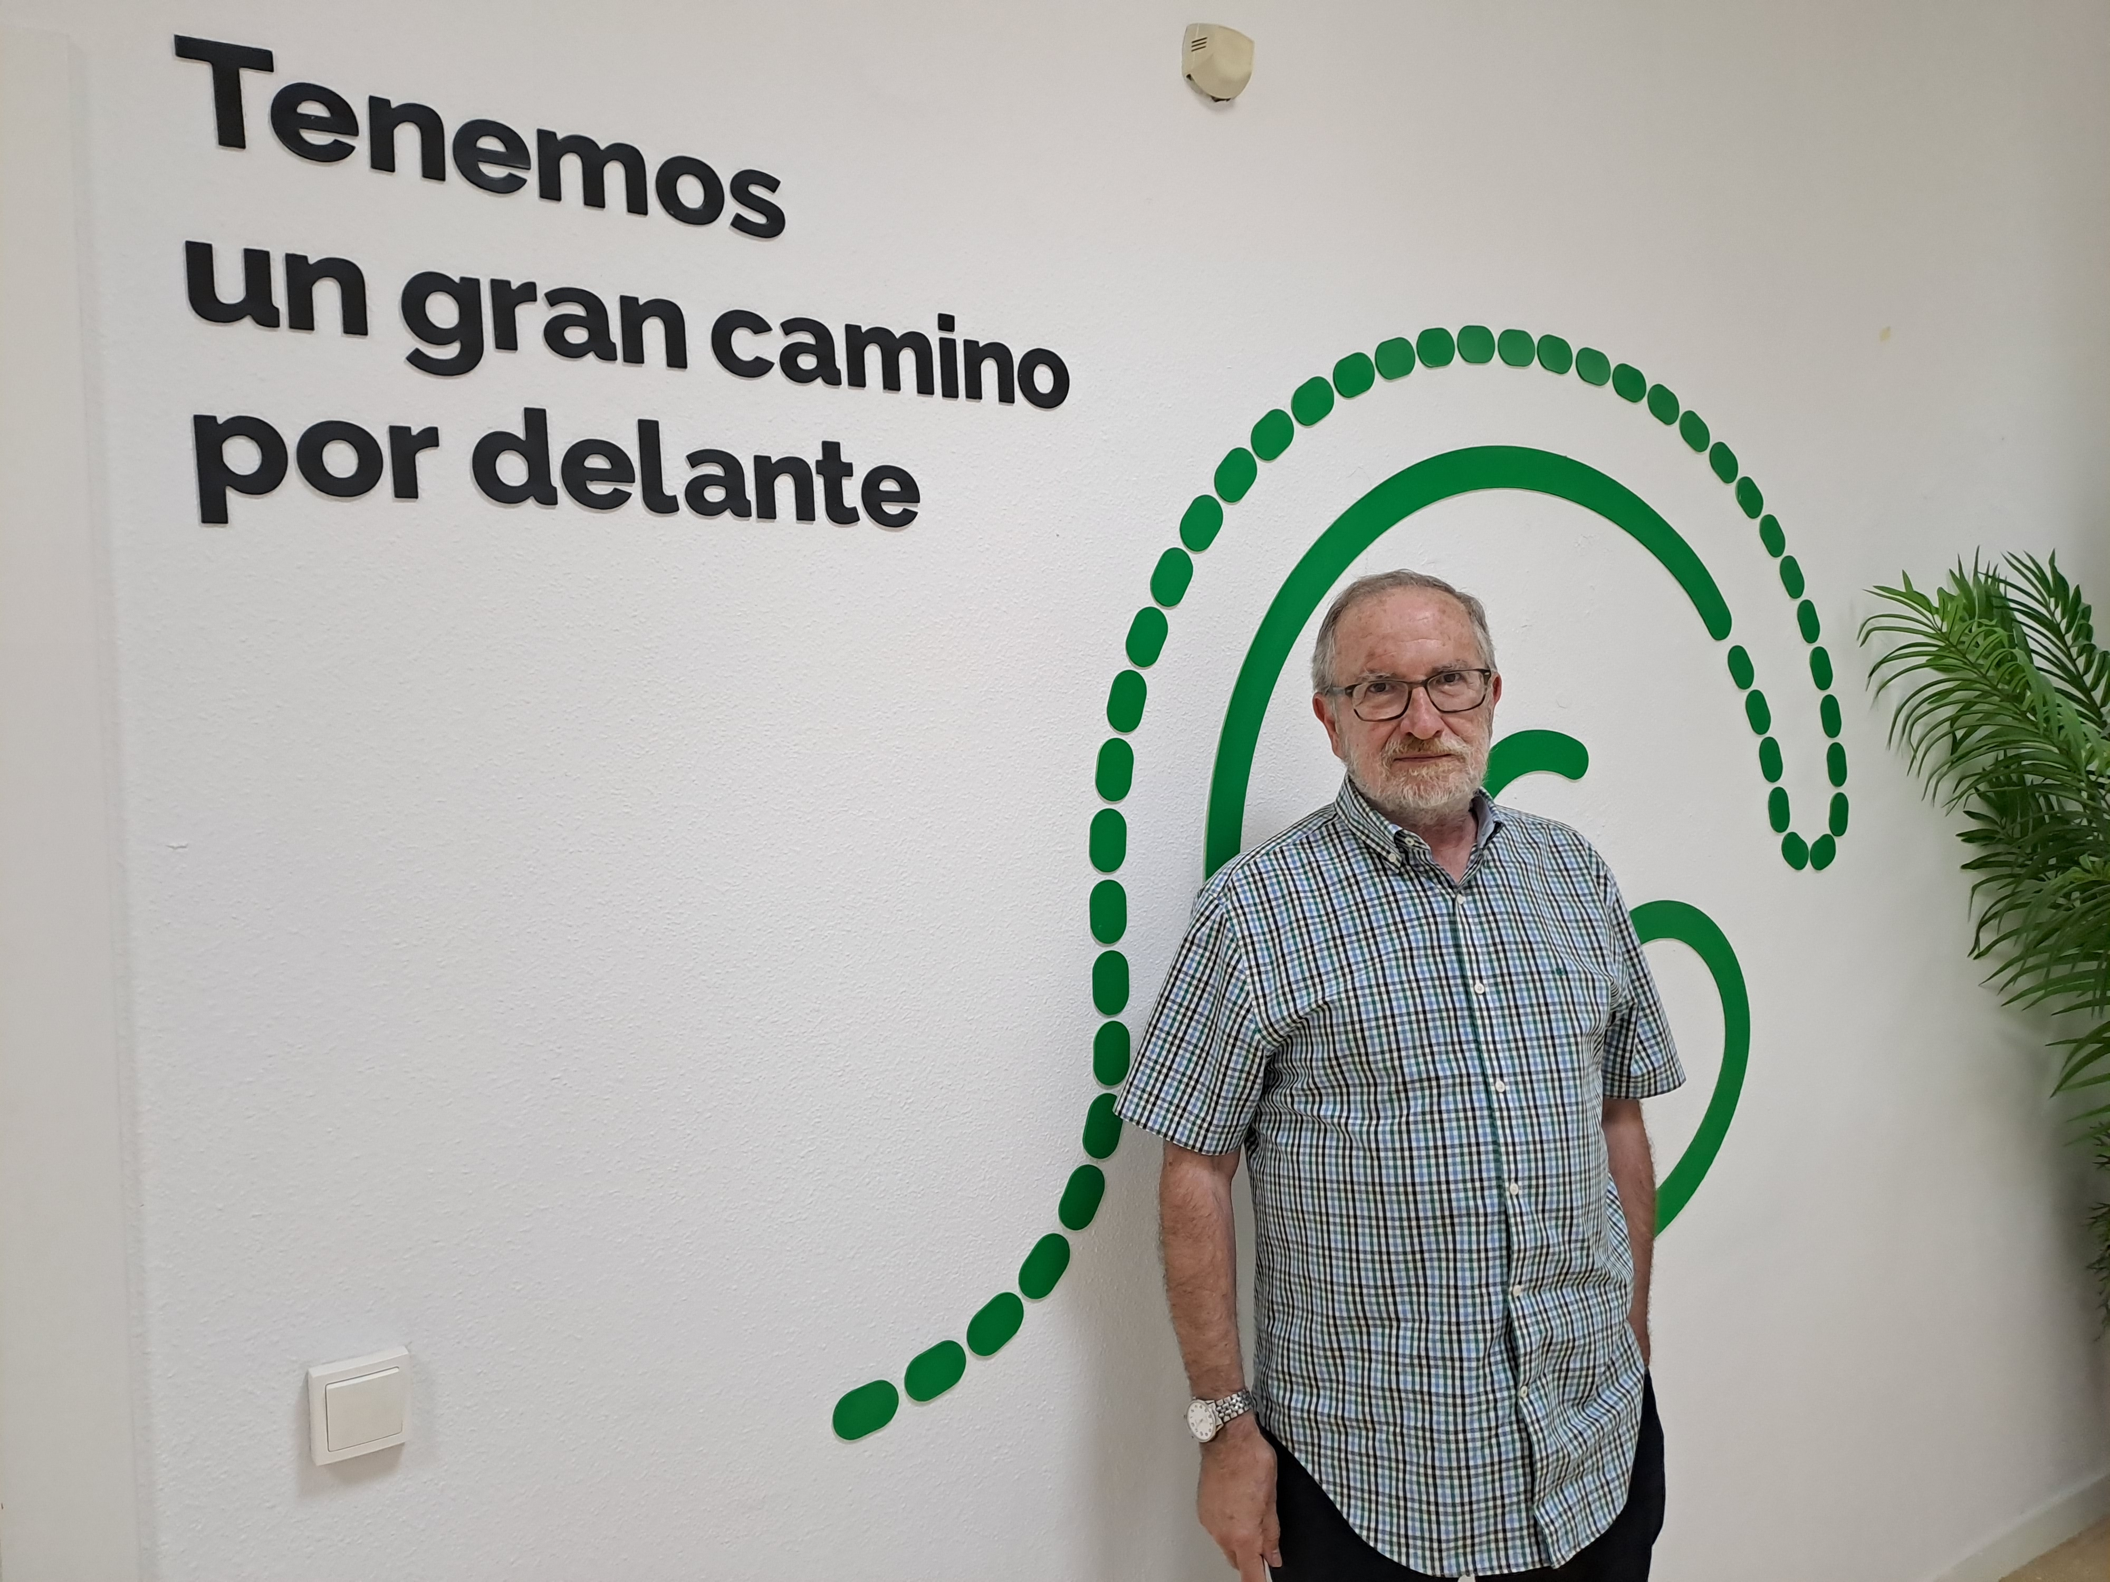
“Un golpe inesperado, la terrible palabra cáncer, tras el mazazo inicial, se van superando etapas. Y no estar solo, el GRUPO DE APOYO como una familia para lograr una recuperación integral. GRACIAS
Y una solución, siempre una salida”
Rafael
Paciente ostomizado

Slide 16
Estamos en la Asociación Contra el Cáncer de la Rioja un martes al mes de las 18:00 a las 19:30
- En la sede de Logroño: Calle Lardero nº11 Bajo
- Próximas fechas:
DÍA | MATERIA
24 de Octubre | Síndrome de resección anterior
14 de Noviembre | Materiales
12 de Diciembre | Dietas

Slide 17
La Asociación Española Contra el Cáncer dispone de un baño adaptado para ostomizados de acceso libre

Slide 18
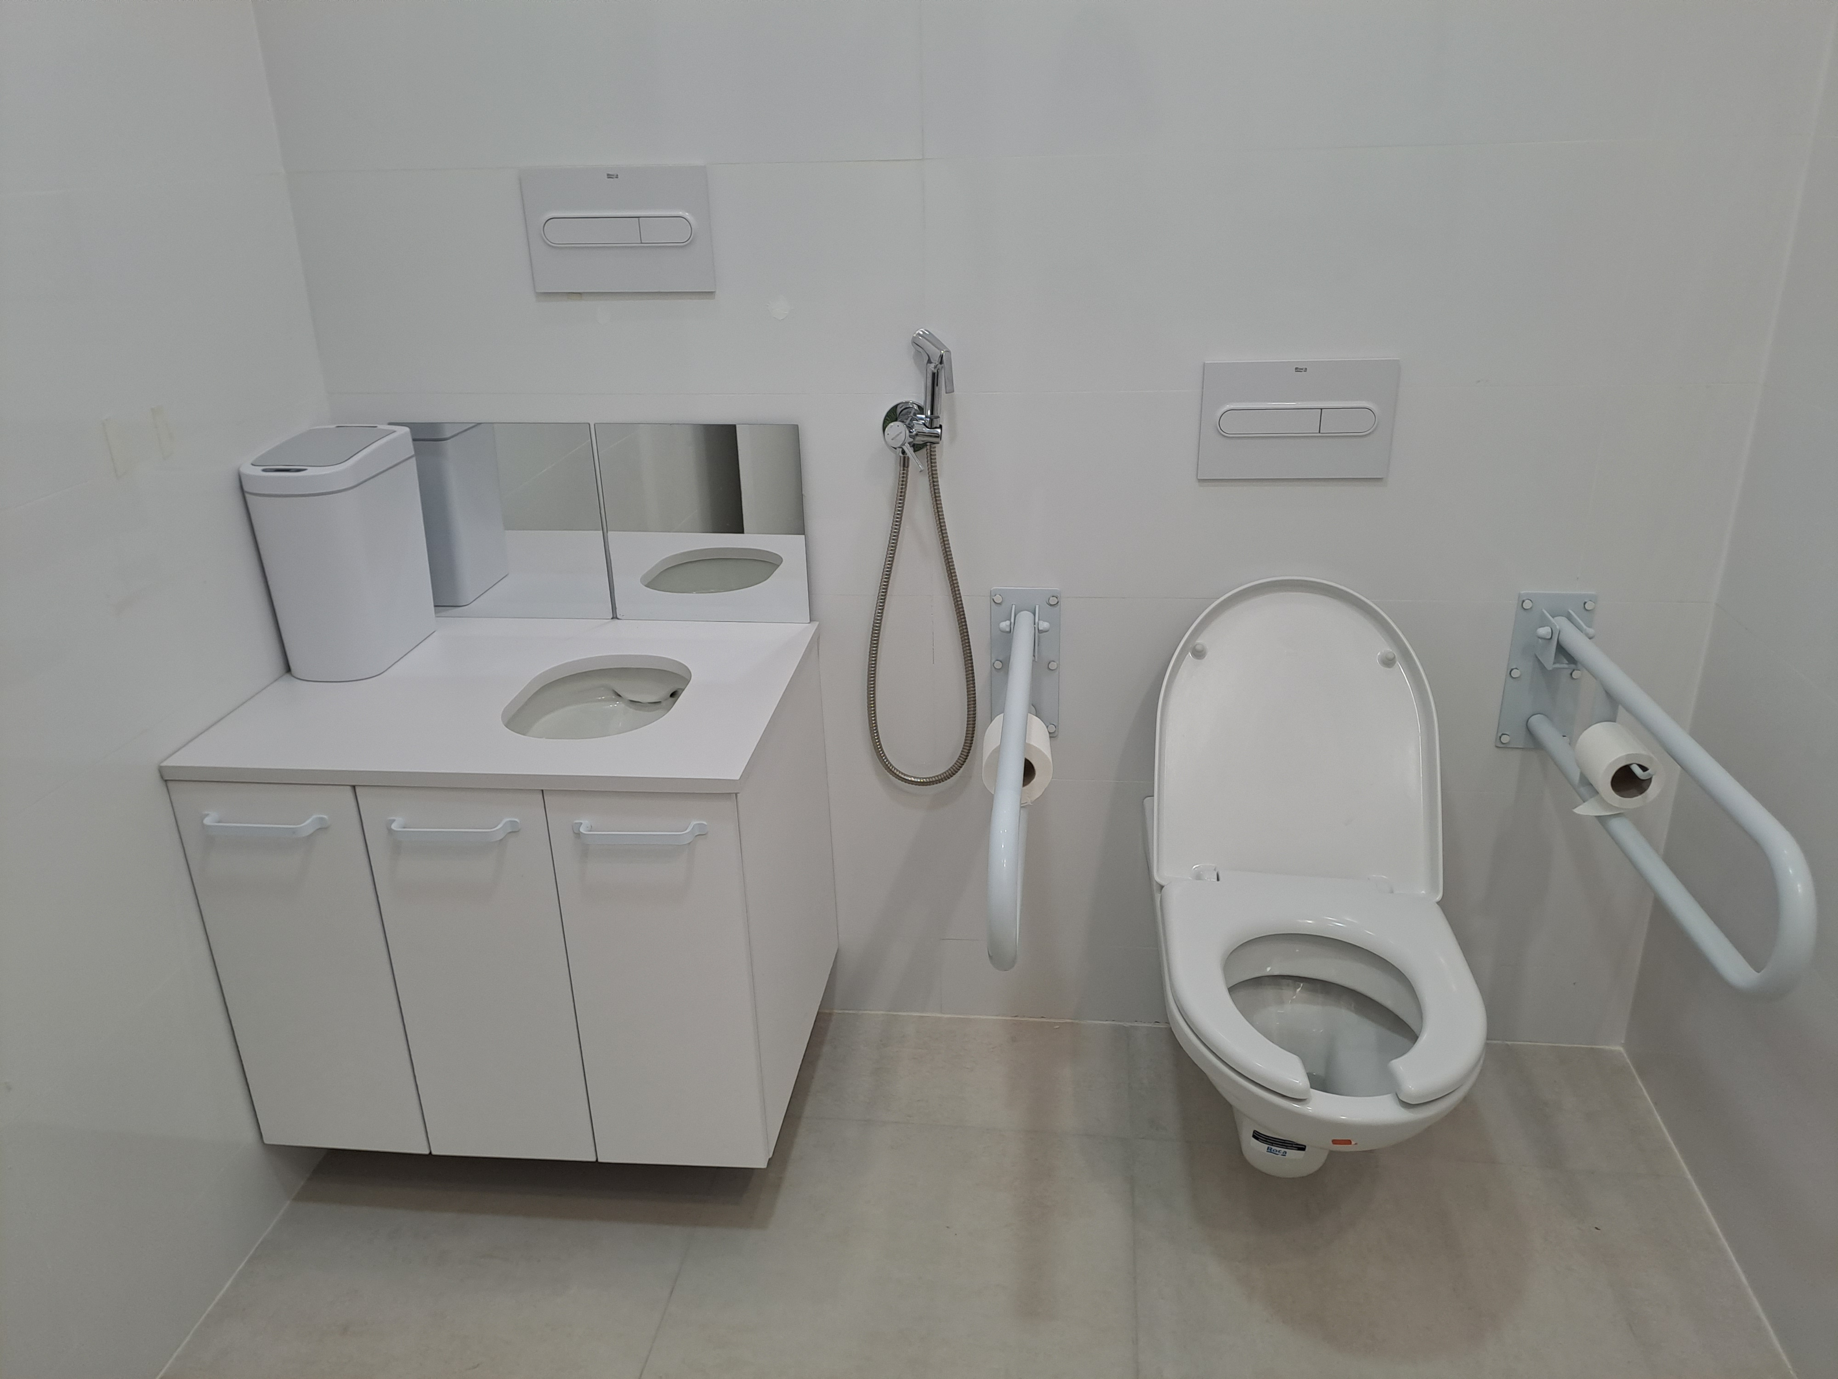

Slide 19
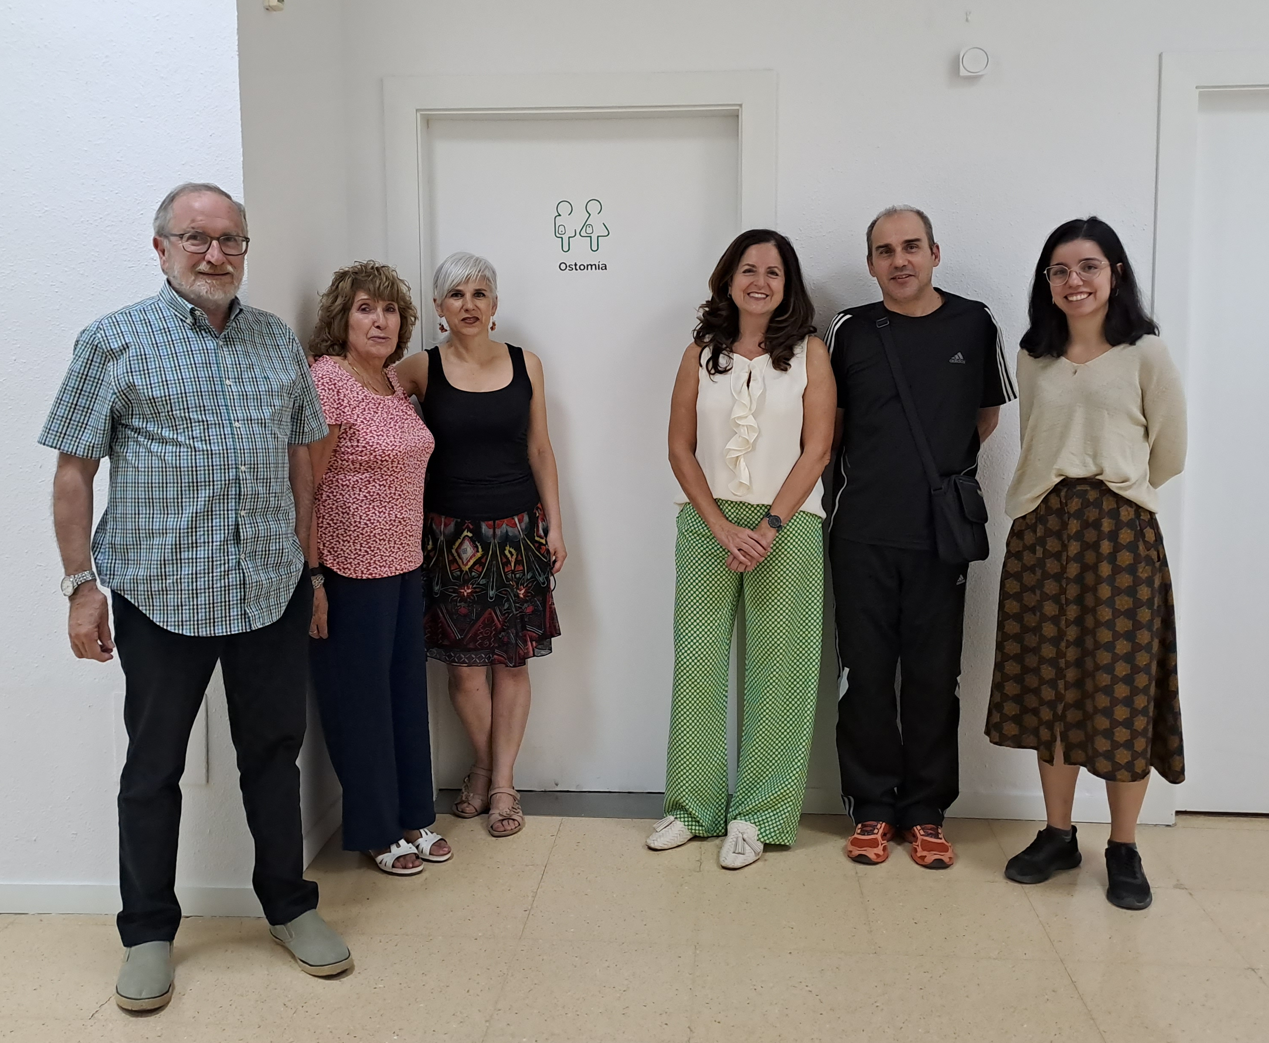
Estamos trabajando para conseguir adaptar más baños para ostomizados en nuestro entorno

Slide 20
MUCHAS GRACIAS
CONTACTANOS:
Calle Lardero 11 Bajo (Logroño)
941 244 412
larioja@contraelcancer.es
900 100 036

